Slide 1
ספר שני – חורבן וגבורה

Slide 2
מה בספר הלימוד?
נאציזם
מהספר הלימוד הראשון – משטרים טוטאליטריים
א
חטיבה ראשונה: האנטישמיות מתגברת בגרמניה
בינואר 1933 המפלגה הנאצית עולה לשלטון ומיד מתחילה במדיניות שתבסס את מעמדם בתוך גרמניה ובמדיניות חוץ תוקפנית כלפי השכנות של גרמניה.
האנטישמיות הנאצית
ב
במהלך שנות השלושים גרמניה הנאצית מוציאה לפועל מדיניות חריפה כנגד היהודים ומובילים להרחקתם מהחברה עד לפוגרום הגדול – ליל הבדולח.
המדיניות של גרמניה הנאצית נגד היהודים (1939 – 1933)
ג
תגובת יהודי גרמניה והעולם למדיניות הנאצית
לא בהלימה

Slide 3
חטיבה שנייה: שואה וגבורה
ד
מלחמת העולם השנייה שפורצת ב-1939 הייתה הקשה והארוכה מהמלחמה הראשונה. במהלכה מצאו את מותם יותר מ-60 מיליון איש.
מלחמת העולם השנייה
ה
עם פרוץ מלחמת העולם השנייה מתחיל הפרק הקשה ביותר בעם ישראל בדורות האחרונים - השואה
השואה
ו
מציאות החיים הנוראה של ימי השואה הציבה את היהודי מול דילמות איומות והכרעות קשות, שלא ידע אדם מעולם.
התמודדות היהודים עם מציאות החיים בימי השואה

Slide 4
חטיבה שנייה: שואה וגבורה
ז
העולם החופשי נוכח גורל היהודים בשואה
לא בהלימה
ח
יהודי העולם החופשי נוכח גורל אחיהם בשואה
לא בהלימה

Slide 5
חטיבה שלישית: תקומה וזיכרון
ט
אחרי שנים ארוכות של שכול, אימה ומוות, במאי 1945, לאחר השחרור, עמדו מתי המעט ששרדו את השואה בפני בשורת החופש והחזרה אל החיים.
שארית הפליטה
י
זיכרון השואה והכחשת השואה
לא בהלימה

Slide 6
כיצד בנוי דף במצגות
א
הנאורות
שם הפרק בו אנו עוסקים כעת
המצגות שלנו מבוססות על הסנכרון בין תקופת הזמן בה עוסקת יחידת הלימוד לבין הנושא הנלמד.
בצד ימין למעלה תמצאו את מספר הפרק בתוך היחידה
חזרה לעמוד הראשי
חזרה לציר הזמן של היחידה
חזרה לראש הפרק בתוך היחידה

Slide 7
נאציזם
ספר ראשון – משטרים טוטאליטריים

Slide 8
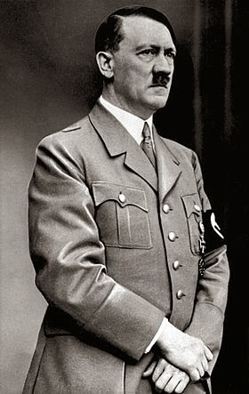
הנאציזם והתבססותו – תאריכון בסיסי:
אדולף היטלר
1919 – הקמת רפובליקת ויימאר לאחר בחירות דמוקרטיות. חתימה על חוזה ורסאי.
1920 – היטלר מנהיג את המפלגה הנאציונל סוציאליסטית והוא מנסח את מצעה.
1921 – הקמה הס"א (SA) – פלוגות הסער – קבוצה צבאית ששימשה את היטלר כנגד מתנגדיו. לבשו מדים חומים ולכן, נקראו: החולצות החומות".
1922 – רצח שר החוץ היהודי של גרמניה: ולטר רטנאו לאחר חתימת הסכם ראפלו, שלפיו גרמניה ובריה"מ מוותרות זו לזו על כל תביעת ממון לאחר מלחמה"ע ה – 1.
נולד ב- 1889 באוסטריה. עם פרוץ מלחמת העולם הראשונה התגייס לצבא הגרמני. לקראת סוף המלחמה נפצע בעיניו ממתקפת גזים, ובעודו מחלים מפציעתו בבית החולים, נודע לו על הסכם הכניעה עליו חתמה גרמניה. בעקבות כך החליט להיות פוליטיקאי. היטלר עמד בראש המפלגה הנאציונל-סוציאליסטית ובשנת 1933 מונה לקאנצלר גרמניה. לאחר מינויו מימש את האידיאולוגיה הנאצית וכחלק ממנה פתח בשנת 1939 במלחמת העולם השנייה. בימים האחרונים למלחמה (1945) הסתתר בבונקר שלו בברלין, שם התאבד.

Slide 9
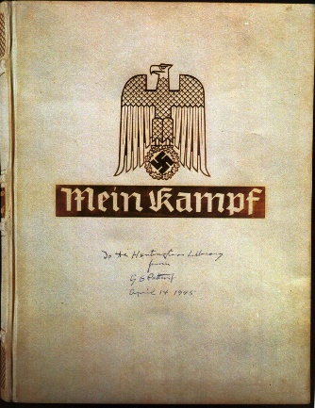
1923 – ניסון הפיכה של היטלר. הניסיון נכשל והיטלר ותומכיו נאסרו.
1924 – היטלר כותב בכלא את הספר מיין קאמפף (המערכה שלי). בספר זה פרס היטלר את עקרונותיו, השקפת עולמו ותכנית פעולה מעשית כיצד לממש עקרונות אלו.
1925 – הקמת הס"ס (SS) "פלוגות מגן" כיחידת עילית בתוך הס"א, שמטרתה הגנה על היטלר ושאר בכירי המפלגה הנאצית. הינדבורג נבחר לנשיא גרמניה – חיזוק לתומכי הימין בשל היותו מפקד הצבא הגרמני בזמן מלחמה"ע ה – 1.
1929 – משבר כלכלי עולמי גדול בעקבות נפילת הבורסה בארה"ב. גרמניה שטרם התאוששה כלכלית ממלחמה"ע ה – 1 היתה נתונה במשבר עמוק במיוחד.
1933 – היטלר מונה לקאנצלר על ידי הנשיא הינדבורג.

Slide 10
עקרונות האידאולוגיה הנאצית:
נאציזם
האידאולוגיה הנאצית מבוססת על ארבעה נושאים:
תורת הגזע
מרחב מחיה
עקרון המנהיגות
אנטישמיות גזעית – נרחיב בפרק הבא

Slide 11
תורת הגזע
נאציזם
תורת הגזע טוענת שהאנושות מחולקת לגזעים שונים, ממש כמו בעלי החיים. בין הגזעים מתקיימת מלחמה רצופה כאשר כל גזע רוצה להתקיים בכל מחיר; זו דרך הטבע! כך יוצא שהחזק שורד והחלש נכחד. המלחמה בין הגזעים היא טובה וחיובית ואי אפשר בלעדיה. בלי מלחמת הגזעים העולם עלול להתנוון (להפוך למשותק). המאה ה-20 היא נקודת ההכרעה במלחמה בין הגזעים.

Slide 12
נאציזם
תורת הגזע מחלקת את הגזעים לשלושה סוגים:
גזע יוצר תרבות (הגזע הארי, הגרמני) ועל כן הוא הגזע העליון והטוב ביותר.
גזע נושא תרבות (הסלבים) שהוא מחקה התרבות הארית.
גזע הורס תרבות – גזע שמטרתו השמדת הגזעים האחרים. היהודים והשחורים נמנים בגזע זה.

Slide 13
מפולקיזם לגזע:
נאציזם
באמצעות תורת הגזע היטלר שינה את הבנת הלאומיות הגרמנית – מלאומיות פולקיסטית (פולק=עם) ללאומיות גזעית.
במקום לאומיות המבוססת על היבטים תרבותיים ייחודיים של האומה הדגישו את ההיבט הביולוגי – גזעי.
הנאצים ביקשו ליצור את ה"רייך השלישי" – אימפריה חדשה שתשלוט על העולם – וכדי לא לחזור על טעויות העבר – הרייך החדש ישמור באופן מוחלט על טוהר הגזע הארי.
בתפיסת האדם הארי צריך להיראות ולחיות בצורה אידאלית. להיות חזק פיזית, קשוח, מחובר לטבע ולפעול לפי דחפיו הטבעיים והיצריים. ובנוסף, להיות שמרן ולהקים משפחה בריאה.

Slide 14
מרחב מחייה:
נאציזם
האידיאולוגיה הנאצית מאמינה שעם בריא הולך ומתרחב כל הזמן ועל כן הוא זקוק למרחב מחיה, אשר יספק לו יותר משאבים – מזון, מחסה (מגורים) ובעיקר שטח. כמו אצל בעלי החיים, כך אצל בני האדם – הצורך בהגדלת מרחב המחיה הוא טבעי.
גרמניה לא מספיקה לגזע הארי, והיא צריכה להתרחב על חשבון פולין ורוסיה במזרח, כיוון ששם העמים הנחותים יותר (הסלאבים) ואזורים אלו פוריים ביותר (פולין נקראת 'אסם התבואה של אירופה').

Slide 15
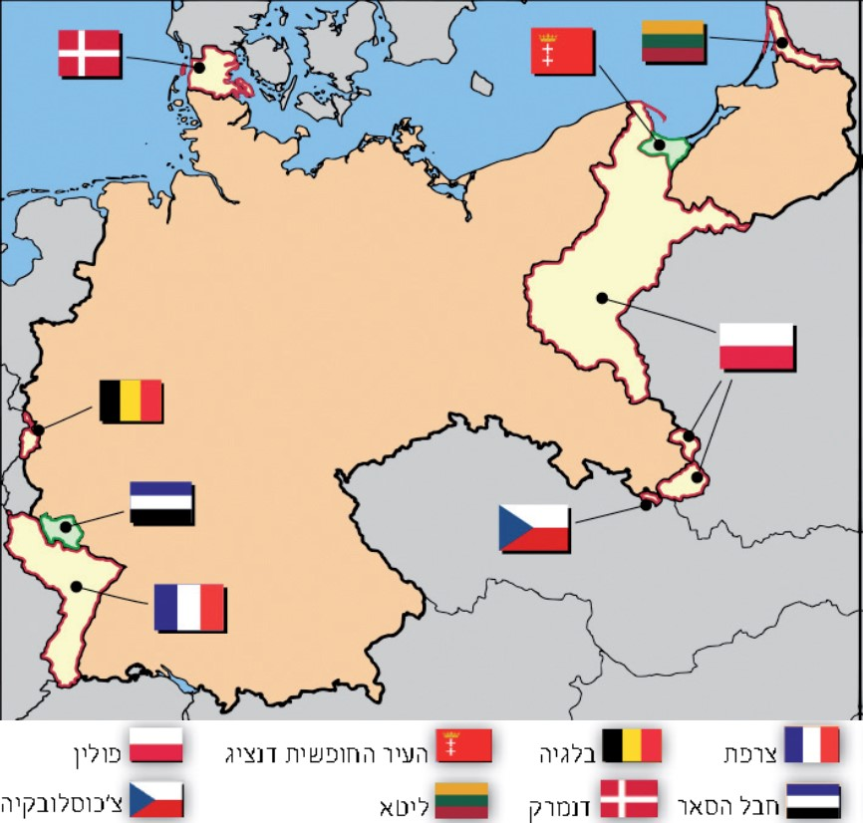
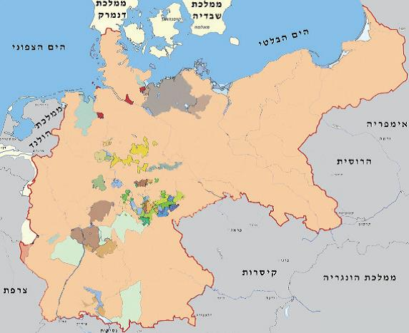
נאציזם
בנוסף היטלר מדבר במרחב המחיה על כך שבכל מקום בו יש גרמנים צריכה להיות גרמניה (פולקסדויטשה) דרך החזרה של אזורים שנלקחו מגרמניה בעקבות הסכמי ורסאי, כמו אלזס ולורן שבצרפת, אוסטריה וחבל הסודטים בצ'כוסלובקיה.
מפה של גרמניה לאחר מלחמת העולם הראשונה
מפה של גרמניה בתקופת השיא שלה כאימפריה 1871 - 1918

Slide 16
ביסוס השלטון
נאציזם
מיד עם עליית הנאצים לשלטון ב-1933, הממשל הנאצי מתחיל במדיניות פנים שנועדה לבסס את השלטון הנאצי ואת עקרונות האידאולוגיה הנאצית:
מפלגה אחת – למחרת מינויו של היטלר לקאנצלר הוא הכריז על בחירות חדשות על מנת לזכות בבחירות הללו ברוב גדול יותר בפרלמנט. תוך כדי מערכת הבחירות הפעיל היטלר את הס"א נגד מתנגדיו ובייחוד כנגד הקומוניסטים. לאחר חקיקת חוק ה'הסמכה' שהממשלה מוסמכת לחוקק חוקים בעצמה, וחוק הגנת אחדות המפלגה והרייך – המפלגה הנאצית הופכת להיות המפלגה החוקית היחידה.

Slide 17
נאציזם
שליטה מלאה בתקשורת – כל אמצעי התקשורת (רדיו, קולנוע, עיתונות) נסגרו, ואושרו לפעולה רק כלי תקשורת של הממשל הנאצי.
עיקרון המנהיג האחד ופולחן אישיותו – בדצמבר 1933 היטלר הכריז על אחדות המפלגה והמדינה. מנהיג המפלגה הוא מנהיג המדינה. – תהליך זה נקרא: האחדה (נאציפיקציה). כל מוסדות המדינה תחת שלטונו של היטלר. עם אחד, מדינה אחת, מנהיג אחד. בנוסף, התקיים פולחן שלם סביב אישיותו של היטלר: אדם גאוני שאינו טועה לעולם, יום הולדתו נקבע כיום חג, נאמר עליו שהוא התגלמות רוח הקודש בעצמה. מיין פיהרר!

Slide 18
נאציזם
טרור – באמצעות מעשי טרור כנגד האוכלוסייה, השלטת אלימות קשה נגד מתנגדים למשטר והקמת מחנות ריכוז (כמו דכאו, במינכן) למתנגדי משטר. ב 1934 התקיים "ליל הסכינים הארוכות" – חיסול הס"א על ידי הס"ס בשל חשד לרצון לבגידה. הוקם גם הגסטאפו – המשטרה החשאית הגרמנית.
שימוש בחינוך ותעמולה – היטלר ראה בילדים את הנכס החשוב ביותר של האומה הגרמנית. הוא דאג שהחינוך יהיה לאומי ושהם ילמדו על תורת הגזע. בנוסף, הוא דאג גם לבניית חוסנם הפיזי של הילדים – כדי שיהיו כשירים להילחם. כל הילדים חויבו לקחת חלק בפעילות תנועת הנוער הנאצית – ההיטלר יוגנד.

Slide 19
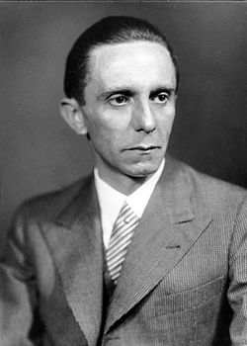
תעמולה
נאציזם
במשך השנים 33-39 פעלה בגרמניה תעמולה אנטי-יהודית באופן מרוכז ותוקפני.
מטרת התעמולה הייתה ליצור שטיפת מוח לפיה היהודים הם האסון של גרמניה וכל אסונותיה של גרמניה תלויים בה.
אחראי התעמולה היה יוזף גבלס, שר התעמולה. הוא נחשב לגאון בנושא והצליח להפוך את העם הגרמני בתוך שש שנים מעם שוחר תרבות לשוחר מלחמה.
יוזף גבלס
שר התעמולה

Slide 20
שריפת הספרים, 1933
נאציזם
הממשל הנאצי, מוציא לפועל שריפה של ספרים של יהודים ושל מתנגדי המשטר הנאצי, במטרה להוקיע (להרחיק, להוציא) את התרבות היהודית ולהפריד אותה מהתרבות הארית הטהורה.
בהקשר לשריפת הספרים, מצטטים משפט מפורסם שכתב היינריך היינה, משורר גרמני יהודי מומר בעקבות שריפת ספרים מאה שנים קודם לכן:
"במקום שבו שורפים ספרים ישרפו בני אדם."

Slide 21
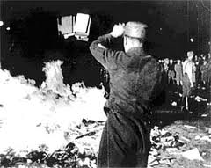
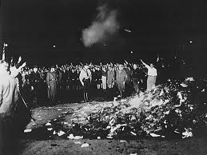
נאציזם
שריפת הספרים, 10.5.1933 י"ד אייר תרצ"ג, גרמניה

Slide 22
המדיניות הכלכלית:
נאציזם
היטלר פרסם תכנית כלכלית בשם תכנית ארבע השנים. ואכן, היטלר פתח בסדרה של עבודות ציבוריות:
הקמת מפעלים ויצירת מקומות עבודה – הממשל הנאצי הקים מפעלים רבים שחלקם קיימים עד היום – ב.מ.וו, פולקסוואגן, א.א.ג, מרצדס ועוד. בנוסף, הם החלו לפעול ליצירת מקומות עבודה ציבוריים וחברות ציבוריות שיעניקו אפשרויות כלכליות לציבור. אנשים שהחלו להתפרנס ראו במשטר הנאצי מושיע בימים בהם הכלכלה הייתה הרוסה.
כל אלו הובילו את הציבור הגרמני לאי-התנגדות או לתמיכה במשטר הנאצי בגרמניה.
ההצלחה היתה מהירה ויוצאת דופן משישה מיליון מובטלים ב 1933 נותרו בגרמניה כמאתיים אלף מובטלים בלבד ב 1935!

Slide 23
מונופול על כלי הנשק:
נאציזם
מיד עם מינויו לקאנצלר גרמניה, מינה היטלר את הרמן גרינג לשר הפנים של פרוסיה, המדינה החשובה ביותר מכל מדינות גרמניה, בתפקיד זה היה הרינג ממונה על המשטרה הגרמנית.
הרינג הפך את הכח המשטרתי הפרוסי לכלי עזר להשתלטות הנאצים על גרמניה על ידי מינוי של אנשי ס.א ו ס.ס למפקדים והם סייעו בהשלטת טרור בכל רחבי גרמניה.
לאחר ליל הסכינים הארוכות (1934) מינה היטלר את הייניריך הימלר למפקד כל הכוחות המשטרתיים הנאציים: הס.ס, הס.א הס.ד והגסטאפו וביחד עם גרינג ניקה את כל משטרות גרמניה מיסודות אנטי נאציים וב 1936 היה למפקד מטרת גרמניה כולה.

Slide 24
תאריכון התבססות היטלר בשלטון:
נאציזם
1933 – פברואר: שריפת הרייכסטאג. היטלר טען כי הקומוניסטים שרפו אותו. בפועל אנשי הס.ס שרפו. אך, בכך הצליח היטלר לטעון שצריך להפעיל צווי חירום שישתקו את הדמוקרטיה בגרמניה.
בחירות לרייכסטאג – המפלגה הנאצית זוכה ל – 44% בלבד.
מרץ – חוק ההסמכה. היטלר יכול מעכשיו לחוקק חוקים ללא אישור הרייכסטאג. רוב הצירים הקומוניסטיים לא נכחו בהצבעה משום שהיו במעצר או ירדו למחתרת מפחד. הבניין עצמו נשמר על ידי אנשי הס.ס והס.א ואיימו על המצביעים. מרגע שהתקבל החוק גרמניה הפכה רשמית לדיקטטורה חוקית ובעצם החל בפועל הרייך השלישי.

Slide 25
נאציזם
אוקטובר (1933): פרישה מחבר הלאומים.
נובמבר: בחירות אחרונות לפני מלחמת העולם השנייה, בבחירות השתתפה רק המפלגה הנאצית וזכתה בכל המושבים ברייכסטאג.
1934 – אוגוסט: מותו של נשיא גרמניה הינדנבורג ומינויו של היטלר במקומו.
בשנת 1934, שנה אחת בלבד לאחר העלייה לשלטון, כובשת גרמניה חלק שניתן לצרפת בהתאם הסכם ורסאי. צרפת לא מגיבה.
בשנת 1935 גרמניה מצליחה לקבל חזרה אזור נוסף שניתן לצרפת בהתאם להסכם ורסאי. צרפת שותקת.
הסכם ורסאי
הסכם סיום מלחמת העולם ה-1 שהאשים את גרמניה במלחמה, אסר עליה להתאחד עם אוסטריה, הטיל עליה פיצויים עצומים ולקח משטחה 13%.
ההסכם השפיל מאוד את הגרמנים ופגע ב"כבוד הלאומי" שלהם.

Slide 26
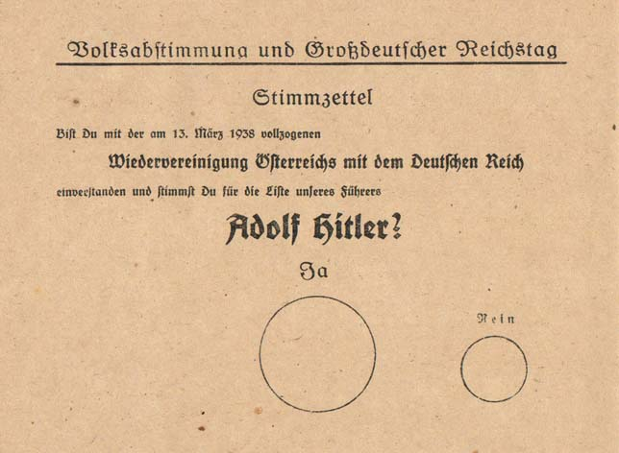
נאציזם
בשנת 1936 גרמניה מגייסת גיוס חובה, בניגוד להסכם ורסאי ומקימה צי צוללות, בניגוד להסכם ורסאי. בריטניה וצרפת שותקות.
בשנת 1938 גרמניה מספחת את אוסטריה, האנשלוס, בניגוד להסכם ורסאי. בריטניה וצרפת שותקות.
פתק ההצבעה במשאל העם על האיחוד. העיגול הגדול נועד לסימון "כן" והעיגול הקטן "לא". המצביעים היו צריכים לסמן את בחירתם באופן גלוי לעיני הפקידים הנאצים לשאלה: "האם אתה מסכים לאיחוד-מחדש של אוסטריה עם הרייך הגרמני שהוחלט עליו ב-13 במרץ 1938 והאם אתה מצביע למפלגה של המנהיג שלנו (באותיות גדולות) אדולף היטלר?"

Slide 27
ועדת מינכן:
נאציזם
בשנת 1939 דורש היטלר לקבל אזור בצ'כוסלובקיה שחיים בו גרמנים רבים (חבל הסוּדֵטִים). בריטניה וצרפת בפעם הראשונות מביעות התנגדות ודורשות לקיים ועידה. הוועידה מתקיימת בעיר מינכן ("ועדת מינכן") ובה נקבע שגרמניה תקבל את חבל הסודטים אך היא מתחייבת שאין לה עוד דרישה מאף מדינה.
מספר חודשים לאחר שגרמניה קיבלה את חבל הסודטים – היא כובשת ומספחת את שאר צ'כוסלובקיה.
בריטניה וצרפת מבינות שהמלחמה העולמית הבאה קרובה מאוד.

Slide 28
מדיניות החוץ
נאציזם
הסכם ורסאי השפיל מאוד את גרמניה. הוא "זרק" עליה את כל האחריות למלחמה הקשה, הטיל עליה לשלם כספים רבים כפיצויים למדינות המנצחות.
המצב הכלכלי הקשה בגרמניה בתחילת שנות ה-30 היה אחד מהגורמים לעלייה לשלטון של היטלר והמפלגה הנאצית.

Slide 29
מדיניות הפיוס
נאציזם
במהלך שש השנים בריטניה וצרפת לא הגיבו לתוקפנות של גרמניה. למרות שהיטלר הפר שוב ושוב את הסכמי ורסאי, שתיהן שותקות ולא מגיבות.
מדוע? בריטניה וצרפת אמנם ניצחו את מלה"ע ה-1, אבל שתיהן עדיין "ליקקו את פצעיהם" מהמלחמה – נכים רבים, פצועים והתחושה הייתה שהם רוצים לעשות הכול – רק לא לפתוח במלחמה חדשה.

Slide 30
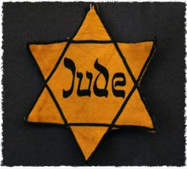
א
האנטישמיות הנאצית
ספר שני - חורבן וגבורה נאציזם ושואה

Slide 31
שנאת ישראל המסורתית:
א
האנטישמיות הנאצית
בימי הביניים היהודי היה מוקד לשנאה כי חיו בקהילות סגורות ושונים מבחינת החוק והדת. שורשי השנאה נמצאים בדת הנוצרית שקבעה כי על היהודים להיות מושפלים ונבדלים.
בנוסף, יהודים רבים עסקו בהלוואה בריבית ועיסוק זה הוביל לשנאה בטענה כי היהודי מוצץ את דמו של הנוצרי ומנצלו.
דברים אלו הובילו לפוגרומים, גירושים ועלילות דם שהיו מנת חלקם של קהילות יהודיות רבות במשך ימי הביניים.
עם זאת יהודי שרצה היה יכול להשתחרר משנאת ישראל על-ידי המרת דתו וקבלת האמונה הנוצרית!

Slide 32
האנטישמיות המודרנית:
אנטישמיות:
את המונח אנטישמיות, שמשמעותו שנאת יהודים, טבע המשכיל הגרמני וילהלם מאר בשנת 1879.
לאחר קבלת האמנציפציה שאפשרה ליהודים להיות שווים בפני החוק ולהשתלב בחברה הנוכרית, קיוו יהודים רבים כי היחס אליהם ישתנה והשנאה תיעלם מן העולם.
אם בעבר היהודי היה נבדל במראהו ובשפתו ועורר עליו את השנאה, ואילו "היהודי החדש" עפ"י האנטישמיות המודרנית, לא נבדל מסביבתו. הוא לבוש כמו בני ארצו ומדבר גרמנית וצרפתית רהוטה.
ודווקא עכשיו כאשר היהודים השתלבו והשתנו בתחומים רבים והדת חדלה להיות גורם מרכזי ומשפיע, השנאה נבעה מקנאה. שהיהודים מוצלחים מדי, אינטלקטואליים מדי ועשירים מדי וכו'.
ובנוסף, האנטישמיות המודרנית, הגזעית-גזענית, סברה כי המהות השלילית נמצאת בכל יהודי ומדובר בעניין ביולוגי ותורשתי.

Slide 33
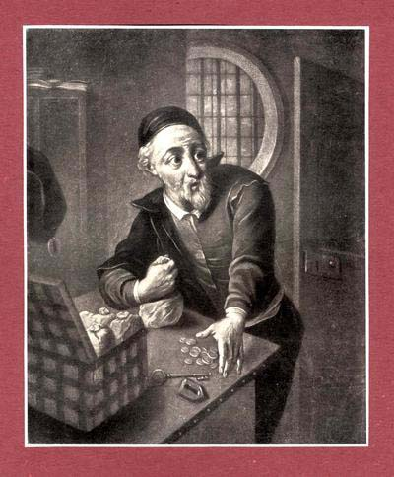
א
האנטישמיות הנאצית
אבל למרות זאת – יהדותו חבויה בגופו ובתכונותיו התורשתיות ולכן היא זדונית יותר כי היא מוסתרת.
קריקטורה אנטישמית: תאוות הבצע
של היהודי
קריקטורה אנטישמית: היהודי
המשתלט על העולם

Slide 34
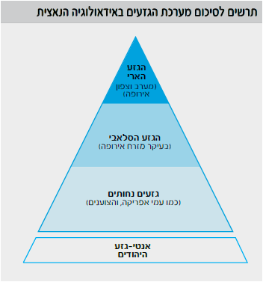
האנטישמיות הנאצית:
א
האנטישמיות הנאצית
המשיכה את האנטישמיות המודרנית, עיקרה של האנטישמיות הנאצית היא תורת הגזע.
היהודי לא יכול לשנות כלל את מצבו, זה עניין מדעי – גזעי.

Slide 35
א

Slide 36
נגד היהדות ונגד היהודים
א
האנטישמיות הנאצית
האידיאולוגיה הנאצית מבטאת את ההבדל בין האנטישמיות המודרנית למסורתית. בעוד שבאנטישמיות המסורתית היהודי נתפס כחלק מהכלל – היהדות, באנטישמיות הגזעית הייתה הפרדה בין האדם היהודי לבין הדת היהודית.
הנאצים כיוונו שנאתם גם לאדם היהודי וגם לדת היהודית.

Slide 37
הטענות נגד האדם היהודי
א
האנטישמיות הנאצית
היהודים אינם מסוגלים לייסד מדינה משלהם ולקיים אותה, כיוון שהם חסרי יכולת לעבוד וליצור. הריחוק שלהם מהטבע ומהאדמה הופכים אותם לעם טפילי מובהק, בניגוד לגזע הארי היוצר.
היהודי הטפיל חי בקרב האומות, אבל מעולם לא רצה להתמזג בקרבם. סימני ההיכר החיצוניים שלהם (שפה גרמנית ולבוש גויי) נועדו להסוות את דמותו האמיתית ואת מטרתו להשתלט על העמים האחרים.

Slide 38
א
האנטישמיות הנאצית
הפרוטוקולים של זקני ציון
פרשה אנטישמית במאה ה-19 בה נמצאו לכאורה רשימות (פרוטוקולים) של זקנים יהודים שמתכוונים להשתלט על העולם מבחינה כלכלית תרבותית וחברתית.
לפי תפיסה זו קיימת קנוניה (קונספירציה) של היהודים להשתלט על העולם מבחינה כלכלית, תרבותית, אמנות, ספרות ותקשורת. תפיסה זו התבססה על הפרוטוקולים של זקני ציון.
היהודים מזהמים את הדם הארי-גרמני ע"י התבוללות ונישואי תערובת. היהודים עושים זאת בכוונה כדי להשחית ולקלקל את הגזע הגרמני הטהור והמשובח.

Slide 39
א
האנטישמיות הנאצית
היהודים עומדים בראש תנועות סוציאליסטיות שהן האויבות הגדולות של גרמניה. מטרת התנועות הסוציאליסטיות והקומוניסטיות להביא שוויון ללא הבדל דת, גזע ומין. אם הדבר יתממש – תתבטל ההיררכיה הגזעית ותתבטל עליונותו של הגזע הארי.
היהודים שואפים להביא חורבן על הגזע הארי.

Slide 40
הטענות נגד הדת היהודית
א
האנטישמיות הנאצית
היהדות מטפחת את המוסריות והרחמים, העזרה והצדקה. לעומת זאת הנאציזם מדגיש את ערך הכוח שמעל החוק ואת זכותו של החזק לחסל את החלש כדי להשיג מטרותיו.
היהדות מטפחת את המצפון בתחושה האנושית היסודית שהיא אבן בוחן לכל מושגי הטוב והרע ומשום כך ישנה אחריות לכל פרט על כל מעשיו, לעומת זאת הנאציזם מדגיש את האמונה במנהיג הראשי ובדרך שלטונו המחייבת צייתנות. עיקרון זה מבטל את המצפון האנושי והשתקת כל רגש אחריות בלב האדם על כל מעשיו.

Slide 41
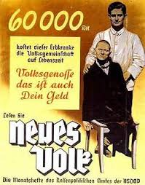
בשנת 1933 נחקק בגרמניה חוק למניעת צאצאים פגומים מבחינה תורשתית, שהתיר לעקר חולים במחלות נפשיות או פיזיות.
בשנת 1937 נתפסו כמה מאות נערים שהיו בריאים אך הם צאצאים לאימהות גרמניות שנישאו לגברים אפריקניים, ואימהותיהם עוקרו בחשאיות כדי שלא יוכלו להמשיך להפיץ את הגנים ה'נחותים' שלהם. עד סוף המלחמה נעקרו כ 400,000 בני אדם.
בשנת 1939 כאשר החלה המלחמה הנאצים החלו במבצע T4 – אותנסיה (המתת חסד) לחיסולם של גרמנים בעלי פגמים פיזיים או נפשיים. במבצע זה נרצחו כ 200,000 גברים, נשים וילדים. חלקם בהרעבה עד מוות, חלקם באמצעות הזרקת רעל וחלקם בתאי גזים מה שהיווה הקדמה להשמדה ההמונית של היהודים בתאי הגזים מאוחר יותר.
תמונת גבר החולה במחלה תורשתית, כאשר הכיתוב מצהיר שקיומו של גבר כזה עולה למדינה 60,000 רייכסמארק לשנה.

Slide 42
ב
המדיניות של גרמניה הנאצית
נגד היהודים 1933-1939

Slide 43
ב
המדיניות נגד היהודים
יהודי גרמניה היו סמל לשילוב של היהודים עם בני הלאומים בהם הם התגוררו. יהודי גרמניה היו משכילים, בעלי מקצועות חופשיים, נראו כמו הגרמנים ודיברו גרמנית. הם גם השתלבו מאוד מבחינה פוליטית.
בין היהודים הידועים בגרמניה היו שר החוץ רטנאו, ראש הממשלה שטרזמן והמדען אלברט איינשטיין.
יהודי גרמניה הגדירו עצמם ראשית כאזרחי המדינה, וכ-12,000 מהם נפלו במלה"ע ה-1 למען גרמניה.

Slide 44
ב
המדיניות נגד היהודים
עם עליית המפלגה הנאציונאל-סוציאליסטית (הנאצית) לשלטון, החל הממשל הנאצי בביצוע מדיניותו האנטישמית-גזענית נגד יהודי גרמניה.
לנאצים הייתה מטרה ברורה במדיניות נגד היהודים:
בידוד חברתי – הרחקת היהודים מהחברה הגרמנית.
בידוד כלכלי – הרחקת היהודים מכלכלת גרמניה ונישולם ממעמדות הכלכליים.
סילוק היהודים מגרמניה (גרמניה נקיה – יוּדֶנְרַיְיִן).

Slide 45
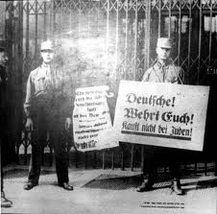
חרם על יהודי גרמניה
ב
המדיניות נגד היהודים
ב-1 באפריל 1933 מורה הממשל הנאצי על חרם על עסקים יהודיים. אנשי הממשל הנאצי עמדו בכניסה לחנויות ומנעו מגרמנים לקנות אצל היהודים.
החרם לא החזיק יותר מיום אחד בשל איום אמריקאי לחרם נגדי.

Slide 46
חוקי נירנברג
ב
המדיניות נגד היהודים
חוקים אלו נחקקו בעיר נירנברג בגרמניה. החוקים היו הבסיס החוקתי להרחקה של היהודים מהחברה, התרבות, הכלכלה והפוליטיקה הגרמנית.
חוקים אלו קבעו בין היתר מיהו יהודי – מי ששניים מסביו יהודים נחשב בן תערובת, מי ששלושה מסביו יהודיים נחשב יהודי לחלוטין.

Slide 47
ב
המדיניות נגד היהודים
חוקי נירנברג קבעו:
יהודי אינו יכול להיות אזרח הרייך השלישי (גרמניה), אין לו זכות הצבעה בעניינים פוליטיים והוא אינו יכול לכהן במשרה ציבורית.
נישואין בין יהודי לאינו יהודי אסורים, וכל הנישואים הללו מבוטלים.
כל יחסים בין יהודים לאינם יהודים אסורים בהחלט.
יהודים אינם רשאים להעסיק במשק בית נתינים גרמנים למטה מגיל 45.

Slide 48
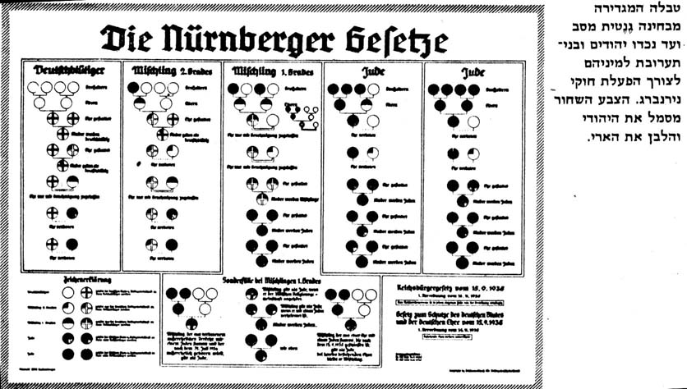
ב
המדיניות נגד היהודים

Slide 49
ב
המדיניות נגד היהודים
צד ימין: נקבה, צד שמאל: זכר. לבן – ארי, שחור - יהודי
לפי הנאציזם
לפי היהדות
נאציזם: ארי
יהדות: יהודי
יהדות: יהודי
נאציזם: יהודי
יהדות: ארי
נאציזם: ארי
לפי הנאציזם
לפי היהדות

Slide 50
משמעות חוקי נירנברג
ב
המדיניות נגד היהודים
חוקי נירנברג מבטאים את החקיקה האנטישמית-גזענית כחלק ממדיניות ברורה של גרמניה הנאצית.
מדובר במימוש הלכה למעשה של האידיאולוגיה הנאצית.
הרעה משמעותית מבחינת זכויותיהם המשפטיות של היהודים, שמעתה אינם זכאים להגנה.
חוקים אלו שמו קץ באופן מוחלט לשוויון האזרחי ולאמנציפציה בגרמניה.

Slide 51
ב
המדיניות נגד היהודים
לאחר חוקי נירנברג חלה רגיעה מסוימת במדיניות האנטי-יהודית, בעקבות האולימפיאדה, ובעקבות המעמד היציב שרכש הרייך השלישי בקרב הציבור בתחום התעסוקה (האבטלה כמעט וחוסלה לגמרי). המטרה הייתה להכין את גרמניה למלחמה מבחינה כלכלית וצבאית.

Slide 52
אריזציה
ב
המדיניות נגד היהודים
משמעות המילה 'אריזאציה' היא – הפיכת רכוש יהודי לרכוש ארי, גרמני.
במהלך השנים 1933-1945 פעלו הגרמנים בכל הגזרות הן בגרמניה עצמה והן במדינות הכבושות כדי לשדוד את הרכוש היהודי ולהעבירו לידי "ידיים גרמניות". גם יהודים שנרצחו והשאירו אחריהם רכוש – רכוש זה הועבר לידיים גרמניות.
ההנהגה הגרמנית ראתה חשיבות גדולה בגזלת הרכוש היהודי במטרה "לתקן" את המצב בו היהודים גנבו מהם בכל השנים לכאורה.

Slide 53
1938 – שנת המפנה
ב
המדיניות נגד היהודים
בעקבות ההצלחות הכלכליות של הממשל הנאצי בגרמניה, הרווחה הכלכלית, ובעקבות השתיקה של מדינות המערב לאור המדיניות התוקפנית של היטלר, הממשל הנאצי הבין שהמערב לא יבוא לעזרת היהודים ולכן יכול היה להמשיך במדיניותו האנטי-יהודית. החל מ-1938 חל מפנה ברגיעה של המדיניות האנטי-יהודית שהייתה בשנים 1936-7.
כישלון ועידת אוויאן הוסיף למדיניות האנטי-יהודית בגרמניה.
ועידת אוויאן
ועידה שהתכנסה ב-1938 לאחר שיהודי ארה"ב הצליחו להוביל מהלך בו המדינות הדמוקרטיות יתכנסו כדי לסייע ליהודים לברוח מגרמניה. תוצאות הוועידה היו שאף מדינה למעט אחת לא הסכימה לסייע ליהודים לעזוב את גרמניה.

Slide 54
גזירות חברתיות וכלכליות
ב
המדיניות נגד היהודים
גזירות חברתיות וכלכליות (38-39) – הגרמנים ממשיכים בהרחקת היהודים מחיי החברה והכלכלה הגרמניים – יהודים נדרשים לשאת תעודות זהות שעליהן מוטבעת האות J לסמן שהם יהודים; שם היהודייה נקבע כ'שרה' ושם היהודי נקבע 'ישראל' או 'אברהם'; נאסר על היהודים ללמוד בבתי ספר גרמנים, נאסר עליהם לגדל כלבים ולהיכנס לגנים ציבוריים, אסור היה להם להיכנס לחנויות, בתי מלון ומופעי בידור שנועדו לגרמנים בלבד. בנוסף, בוטלה ההכרה של המדינה במוסדות ובגופים היהודיים, החל תהליך של "אריזציה" – הפיכת הרכוש היהודי לרכוש ארי. אילצו את היהודים למכור את נכסיהם וחלה עליהם חובה לדווח על רכוש ביותר מ-5000 מארק.

Slide 55
גירוש זבונשיין
ב
המדיניות נגד היהודים
בהתאם לתכנית הממשל הנאצי לנקות את גרמניה מיהודים (יודנריין), מגרש הממשל הנאצי עשרות אלפי יהודים בעלי אזרחות רוסית או פולנית. באוקטובר 1938 מגרשת גרמניה 17 אלף יהודים בעלי אזרחות פולנית לעבר פולין, אולם פולין מסרבת לקבל אותם, בטענה שעפ"י החוק הפולני הם לא נקראים אזרחים. במשך חודשים הם נמלטים מצד אל צד וחיים חיי עוני, רעב ומחלות בגבול פולין-גרמניה. רק לאחר חודשים ארוכים מאשרת פולין ליהודים להיכנס לשטחה, בעקבות משא ומתן עם גרמניה.

Slide 56
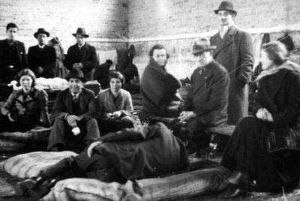
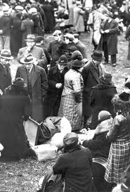
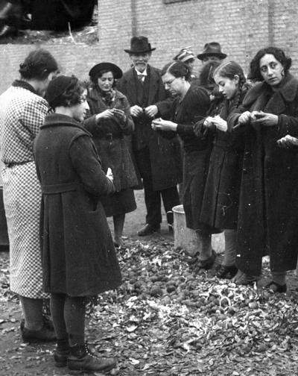
ב
המדיניות נגד היהודים

Slide 57
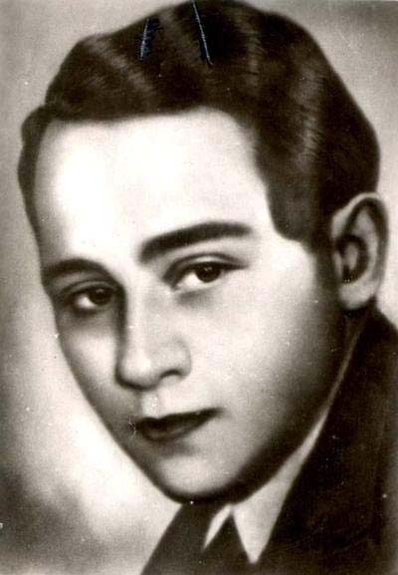
ליל הבדולח, 1938
ב
המדיניות נגד היהודים
בין המגורשים לפולין היו הוריו של צעיר יהודי שלמד בצרפת בשם הרשל גרינשפן. גרישנפן חש ממורמר על הגירוש האכזרי שבוצע וביקש להתנקש בחייו של שגריר גרמניה בצרפת, אך במקום זאת רצח את יועץ השגרירות פום-ראט.
הרשל גרינשפן

Slide 58
ב
המדיניות נגד היהודים
מעשה זה שימש עילה מידית לפתוח בפוגרום נגד יהודי גרמניה, שהיה מוכן עוד מבעוד מועד לזמן הנכון, מבחינת הגרמנים. בליל ה-9 בנובמבר 1938 פשטו יחידות נאציות בשיתוף עם ההמון הגרמני על מבנים יהודיים. במשך הלילה הוצתו כ-1000 בתי כנסת ברחבי גרמניה ואוסטריה, נשרפו ונשדדו כ-800 חנויות, מאות בתי ספר ובתי מגורים נהרסו או ניזוקו ובתי קברות יהודיים חוללו.
בסיום הפוגרום נדרשו היהודים לשלם קנס של מיליארד מארק על כך שבגללם החל הפוגרום. 91 יהודים נרצחו וכ-30 אלף נשלחו למחנות ריכוז.
בשל הזגוגיות הרבות בלילה זה גבלס קרא לו 'ליל הבדולח'.

Slide 59
ב
המדיניות נגד היהודים
משמעות ליל הבדולח
לראשונה נערכה פגיעה פיזית של ממש ביהודים באדמת גרמניה. אם עד עתה הפגיעה ביהודים הייתה חוקתית וחברתית, הפגיעה עתה הפכה להיות פיזית של ממש.
הפוגרום בודד לגמרי את היהודים מהחברה הגרמנית, ובעקבותיו הוחמרו הגזרות האנטי-יהודיות אף יותר.
עתה היהודים נדרשו לעזוב את גרמניה, לא עוד מרצון, אלא מכפייה.

Slide 60
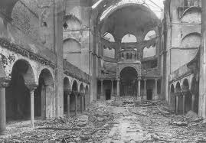
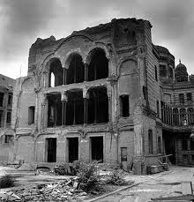
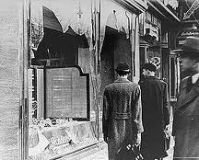
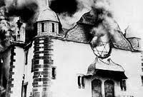
ב
המדיניות נגד היהודים

Slide 61
תגובת יהודי גרמניה והעולם למדיניות הנאצית
לא בהלימה

Slide 62
ד
מלחמת העולם השנייה
לחצו עלי
למצגת מסכמת
בנושא המלחמה

Slide 63
מבוא
ד
מלחמת העולם השנייה
את מלחמת העולם השנייה ניתן לחלק למספר תקופות:
תקופה ראשונה – 1939-1941 הפלישה לפולין ולצפון מערב אירופה.
תקופה שנייה – 1941-1942 הרחבת המלחמה לחזיתות נוספות – ממלחמה אירופאית למלחמה עולמית.
תקופה שלישית - 1942-1945 קרבות מפנה במלחמה – ניצחון בעלות הברית.

Slide 64
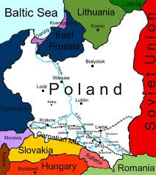
תקופה ראשונה 1939-1941
ד
מלחמת העולם השנייה
מדיניות החוץ התוקפנית של גרמניה הלכה והתעצמה החל מ-1938 – סיפוח אוסטריה וצ'כוסלובקיה, וברור היה כי פולין היא היעד הבא של היטלר.
בקיץ 1939 דרשה גרמניה סיפוח של עיר הנמל דנציג בחזרה אליה (נלקחה ממנה בהסכם ורסאי) וכן של פרוסיה המזרחית (ר' מפה).
דנציג
פרוסיה המזרחית

Slide 65
ד
מלחמת העולם השנייה
באותה העת מדינות המערב ניהלו מו"מ עם בריה"מ על מנת לתקוף את גרמניה יחד משני כיוונים אם תתקוף את פולין.
אולם סטלין הפתיע את מעצמות המערב בחתימת הסכם 'ריבנטרופ-מולוטוב' שהיה נקודת המפנה בהכנה למלחמה.

Slide 66
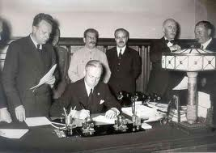
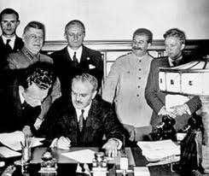
הסכם ריבנטרופ מולוטוב
ד
מלחמת העולם השנייה
הסכם שנערך בין שתי המדינות העוינות ביותר מבחינה אידיאולוגית – גרמניה הנאצית וברית המועצות הקומוניסטית, ב-23.8.1939, כלומר – ימים ספורים לפני פרוץ מלה"ע ה-2.
ההסכם הוא חוזה אי התקפה של זו על זו במשך 10 השנים הבאות. בנספח הסודי להסכם הוחלט כי בפלישה גרמנית לפולין, פולין תחולק בין בריה"מ לבין גרמניה.
סטלין

Slide 67
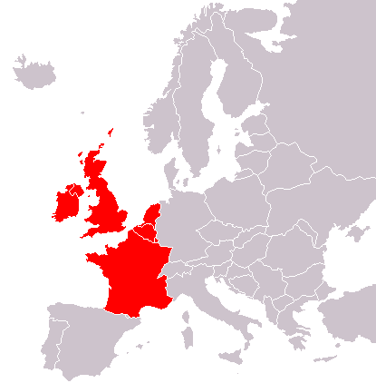
ד
מלחמת העולם השנייה
ארצות המערב הבינו שטעו בגישתן לגרמניה, וכי הפשרנות מולה מובילה אותן למלחמה מחודשת. ההכנות למלחמה ב"ספטמבר הקרוב" היו מוחשיות וצבאות בריטניה וצרפת, וכן האזרחים בהן, החלו להתכונן למלחמה.

Slide 68
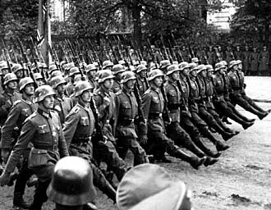
פרוץ המלחמה:
ד
מלחמת העולם השנייה
ב-1 בספטמבר 1939 פותחת גרמניה במתקפה על פולין. שיטת המתקפה הגרמנית – הבליץ גריק – מלחמת בזק, הפתיעה את פולין - עם בוקר הופצץ כל חיל האוויר הפולני על הקרקע, ויחידות חיל רגלים ושריון פלשו במהרה אל תוך שטחי פולין. בתוך פחות מחודש נכבשה כל פולין כולה, וחלקה המזרחי, בהתאם להסכם ריבנטרופ-מולוטוב – ניתן לבריה"מ.

Slide 69
ד
מלחמת העולם השנייה
כיבוש פולין לווה ברצח מסיבי של עשרות אלפי פולנים, כולל אנשי הכמורה והפוליטיקה הפולנית. גם צעירים רבים שילמו בחייהם.
האחד בספטמבר אמור היה להיות יום שמח ויום חג של ממש בפולין – פתיחת שנת הלימודים! כל הילדים, הנערים והמבוגרים הלכו יחד לבתי הספר ביום הראשון במטרה להתחיל דרך של שנת לימודים חדשה.
בבוקר כבר נשמעו ההפגזות וכולם חששו, אבל לא היה ברור עד כמה המלחמה תפרוץ ממש היום ולכן הלכו לבית הספר. בשעה עשר בבוקר נכנסו כחמישים חיילים גרמנים לאחד מבתי הספר בעיר לודז' ופתחו באש לכל כיוון. 754 תלמידים ולמעלה מ-120 אנשי צוות נרצחו באכזריות.

Slide 70
ד
מלחמת העולם השנייה
בעקבות כיבוש פולין בריטניה וצרפת מכריזות מלחמה על גרמניה, להפתעת גרמניה שהייתה משוכנעת שגם הפעם לא תהיה כל תגובה מהן. אולם הן עדיין לא פתחו במהלכים צבאיים שיוכלו ליצור חזית שנייה ולהקל בכך על הצבא הפולני.

Slide 71
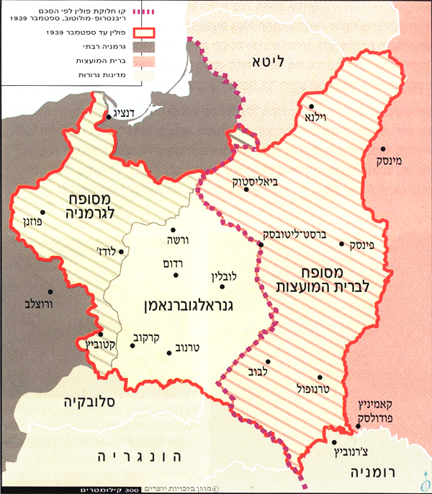
ד
מלחמת העולם השנייה
פולין חולקה לשלושה שטחים – מזרח פולין נכבש ע"י ברית המועצות; מרכז פולין הפך לאזור שנקרא "גנרל גוברנמן" (הממשל הכללי), בו רוכזו כל ה'לא רצויים' – יהודים, פולנים, צוענים ואספסוף, ומערב פולין סופח לגרמניה.

Slide 72
ד
מלחמת העולם השנייה
בחודשי המלחמה הראשונים הצרפתים והאנגלים לא פעלו מלחמתית. צרפת הרגישה מוגנת בשל קו מז'ירנו – קו ביצורים במזרח צרפת בגבול עם גרמניה, שנועד לעצור התקפה של גרמניה. בהמשך יעקפו הגרמנים את קו ההגנה ויכבשו את צרפת דרך בלגיה.

Slide 73
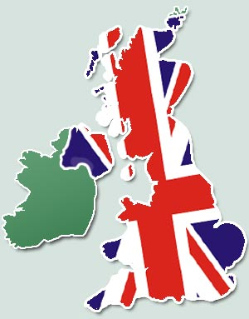
הקרב על בריטניה
ד
מלחמת העולם השנייה
לאחר כיבוש כל מדינות מערב אירופה בסתיו 1940 – דנמרק, נורבגיה, הולנד, בלגיה וצרפת – מתפנה גרמניה לרצונו של היטלר לכבוש גם את בריטניה.
שליטה על בריטניה תעניק לו שליטה על רוב האזורים בעולם.
מאחר שבריטניה היא אי, אין באפשרות גרמניה לכבושה דרך כוחות יבשה אלא רק אוויר (הצי הימי של בריטניה הרבה יותר חזק מאשר לגרמניה)

Slide 74
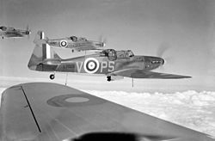
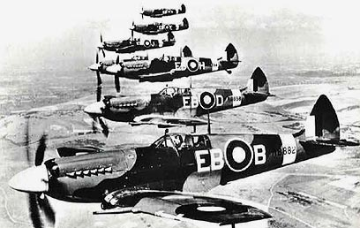
ד
מלחמת העולם השנייה
במשך חודשים ארוכים גרמניה ממטירה פצצות אדירות על האוכלוסייה בלונדון כדי לגרום לממשלה הבריטית להיכנע.
צ'רצ'יל, ראש הממשלה הבריטי, אינו נכנע וחיל האוויר הבריטי נלחם שוב ושוב נגד חיל האוויר הגרמני עד שגרמניה נסוגה ומפסיקה את התקיפות.

Slide 75
כיבוש מדינות הציר, 1942 – 1939.

Slide 76
התקופה השנייה 1941-1942
ד
מלחמת העולם השנייה
ביוני 1941 מפרים הגרמנים את הסכם ריבנטרופ-מולוטוב ופולשים לברית המועצות במבצע שנקרא 'מבצע ברברוסה'.
עד מהרה הופכת המלחמה עם ברית המועצות להתגוששות מתישה בין שני צבאות אדירים על שטח אדמה עצום.
המלחמה עם ברית המועצות אינה עוד מבצע צבאי, אלא מערכה בעלת יסודות ויעדים כלכליים, אסטרטגיים ואידיאולוגיים. בתעמולה הנאצית הקומוניזם נחשב לאידיאולוגיה של היהודים.

Slide 77
ארה"ב מצטרפת למלחמה – ממלחמה אירופאית למלחמה עולמית
ד
מלחמת העולם השנייה
ארה"ב בתחילה שמרה על נייטראליות, תוך שהיא מסייעת במכירת נשק וציוד לבריטניה.
באוגוסט 1941 ארה"ב ובריטניה חותמות על "האמנה האטלנטית" – הצהרה משותפת בעד השלום ונגד התוקפנות.
באותה התקופה יפן הייתה מדינה טוטליטרית כמו גרמניה ואיטליה – והיה לה ברית עם שתיהן.
בימים שלפני התקיפה בפרל הארבור יפן וארה"ב ניהלו לכאורה משא ומתן לגבי רגיעה ושליטה באוקיינוס (להזכירכם האוקיינוס ממערב לארה"ב והאוקיינוס ממזרח ליפן – הוא אותו ים).

Slide 78
ד
מלחמת העולם השנייה
יפן החליטה לפתוח במתקפה אכזרית ב-7.12.1941. טייסים מתאבדים (קמיקזה) יפנים טסו עם מטוסים מלאי פצצות והטילו את הפצצות על צי האניות המערבי של ארה"ב בנמל פרל הארבור.
מאחר וידעו הטייסים שלא יוכלו לחזור בגלל שאין להם דלק הטילו את עצמם עם המטוס אל תוך ספינות הקרב האמריקאיות.
התוצאה הייתה אבידה קשה מאוד של יותר מ-3000 חיילים, 12 אניות מלחמה ונוסעות מטוסים הושמדו.

Slide 79
ד
מלחמת העולם השנייה
הנשיא רוזוולט כינס שעות קצרות לאחר מכן את הקונגרס האמריקאי (ביום ראשון!) וקיבל אישור מהקונגרס לצאת למלחמה. לא היו מתנגדים.
הנשיא אמר לעם: "היום נעשה פשע נפשע כנגד אמריקה. היפנים העירו את האריה משנתו ועתה לא הותירו לנו ברירה אלא להיכנס למלחמה. ה' יהיה עמנו" – המלחמה הפכה למלחמת עולם.

Slide 80
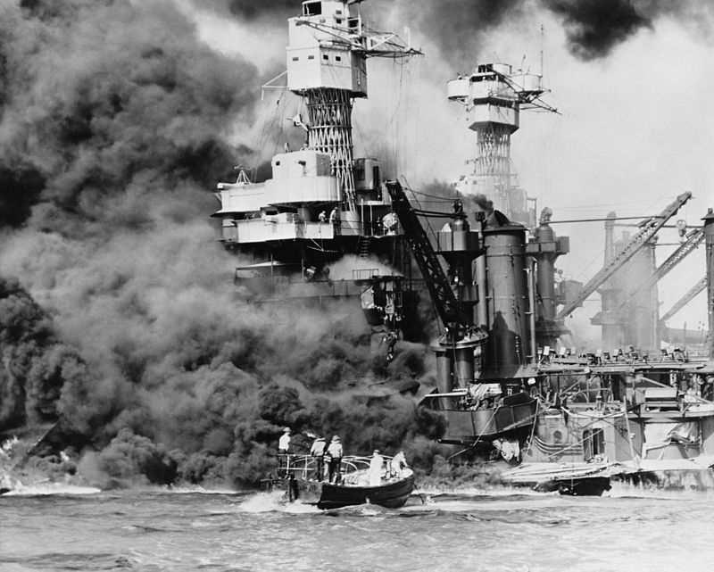
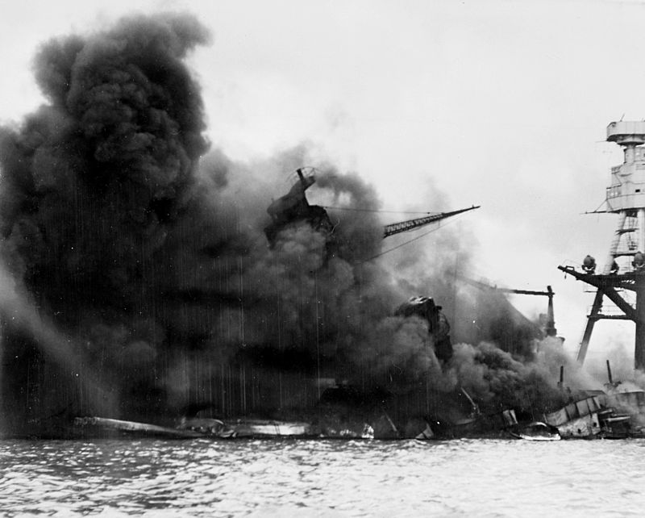

Slide 81
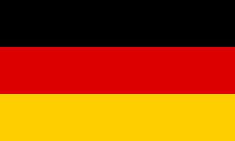
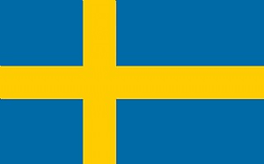
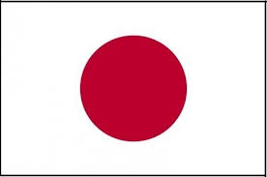
תרשים לסיכום המחנות הלוחמים במלחמת העולם השנייה
ד
בעלות הברית
מדינות הציר
בריטניה
גרמניה
ארצות הברית
איטליה
ברית המועצות
מדינות נייטרליות
יפן
שבדיה
גרורות הציר
שוייץ
ספרד
פורטוגל
רומניה
בולגריה
הונגריה

Slide 82
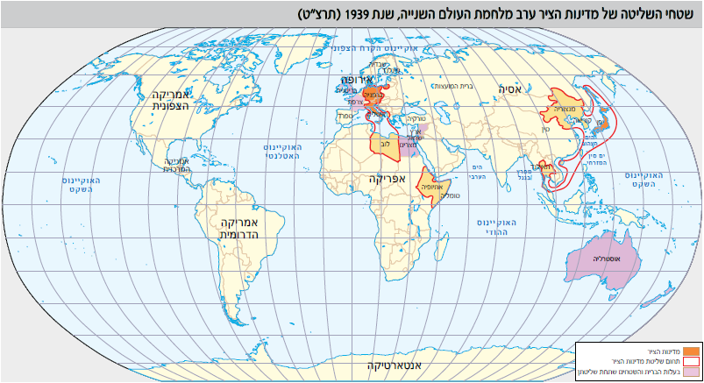
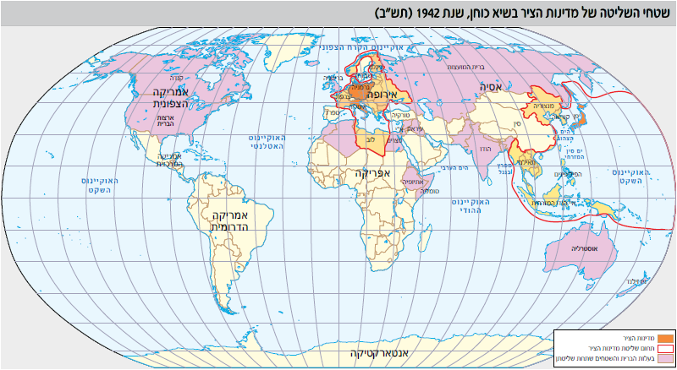

Slide 83
התקופה השלישית 1942-1945: קרבות מפנה במלחמה – ניצחון בעלות הברית.
ד
מלחמת העולם השנייה
בשנים 1942-1945 חלו קרבות קשים בכל רחבי אירופה בין בעלות הברית (רוסיה, ארה"ב, בריטניה) לבין גרמניה.
הקרב הגדול על סטלינגרד היה הקרב המרכזי בחזית המזרחית, כאשר הגרמנים ניסו לכבוש את העיר סטלינגרד, שהיא אחת הערים המרכזיות והגדולות בברית המועצות. הקרב והמצור על העיר נמשך במשך יותר מחצי שנה! מיולי 1942 ועד פברואר 1943.

Slide 84
ד
מלחמת העולם השנייה
בקיץ 1942 החל המבצע על כיבוש העיר, כשהגרמנים משוכנעים שהרוסים יעזבו את העיר באותה המהירות שעזבו את הערים הקודמות, אלא שהייתה להם הפתעה והרוסים לא רק שלא עזבו את העיר אלא ראו בקרב הזה את המשמעותי בכל הקרבות במלחמה.
כאשר הגיע החורף, הגרמנים החלו להתקשות בתנועה, ולעומתם הרוסים, שרגילים לחורף הקשה, שינו את המאזן והחלו להביא לתבוסתה הראשונה של גרמניה במזרח אירופה.

Slide 85
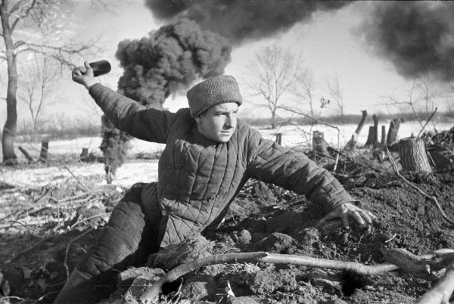
ד
מלחמת העולם השנייה
בסופו של דבר גרמניה נסוגה ולמעשה משלב זה מתחילה בהפסדה במלחמה במזרח אירופה.

Slide 86
ד
מלחמת העולם השנייה
קרב נוסף ומכריע במלה"ע ה-2 הוא הקרב באל-עלמיין שבמצרים.
בעלות הברית – ארה"ב ובריטניה – ניסו במשך תקופה ארוכה להדוף את גרמניה מהתקדמותם בצפון אפריקה. מפקד הצבא הגרמני, הגנרל רומל ("שועל המדבר") נחשב לאחד מהמצביאים הגדולים, והמלחמה בין הצבא הגרמני לצבא בעלות הברית היה קשה מאוד.
באוקטובר 1943 ניתנה האות לקרב הגדול והמרכזי אחרי שני קרבות נוספים באזור. המטרה הייתה להדוף את הגרמנים ולהביא לתבוסתם באפריקה.

Slide 87
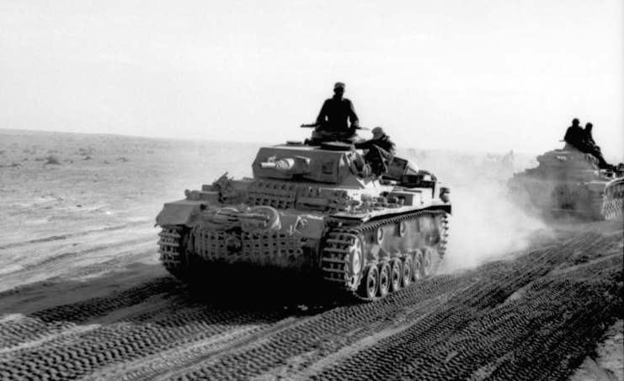
ד
מלחמת העולם השנייה
הגנרל הבריטי מונטגומרי הנהיג את הקרב כנגד הגרמנים בצפון אפריקה ובדרך נס הצליח לגבור על הצבא הגרמני באזור זה והביא לתבוסתו.

Slide 88
ד
מלחמת העולם השנייה
הקרב האחרון בסדרת הקרבות שהובילו למפנה במלה"ע ה-2 היה הקרב בנורמנדי שבצרפת.
ביוני 1944 פרצו בעלות הברית בצעד חסר תקדים מבחינה צבאית אל צרפת מצפון מערבה מחוף נורמנדי. זהו חוף סלעי וקשה לפריצה, ולכן גם הגרמנים לא הטיבו לשמור שם.
בעלות הברית ניצלו את תנאי החוף ופרצו אל מערב צרפת והחלו בשחרור המדינה.
הגנרל אייזנהאואר האמריקאי פיקד על המבצע, בו הוצנחו כ-23,000 צנחנים שנועדו לסייע לחיילים הבריטים והאמריקאים שפלשו מהים אל החוף.

Slide 89
ד
מלחמת העולם השנייה
לפנות בוקר עשרות אלפי חיילים פלשו אל חופי נורמנדי והביאו לנסיגת גרמניה מצרפת בתוך מספר חודשים.

Slide 90
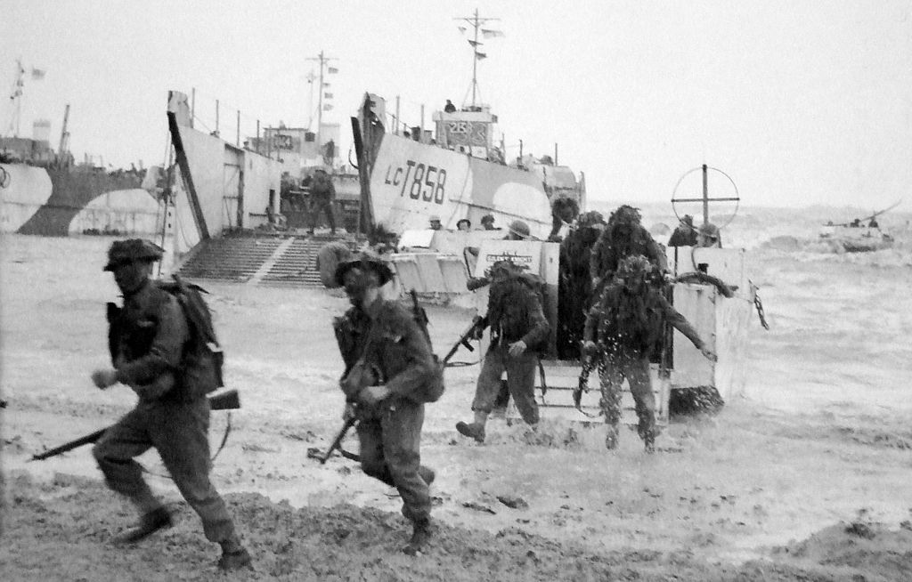
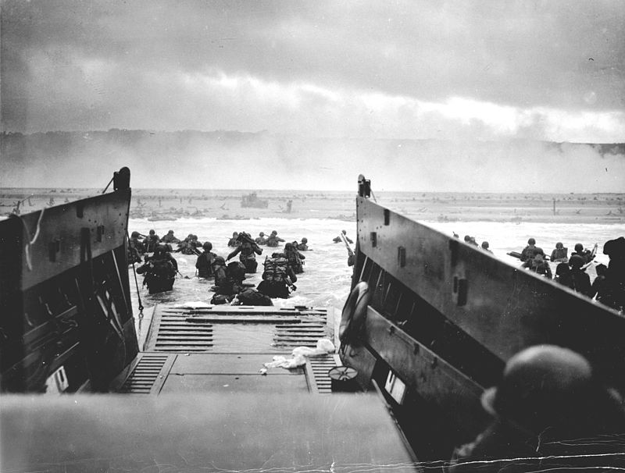
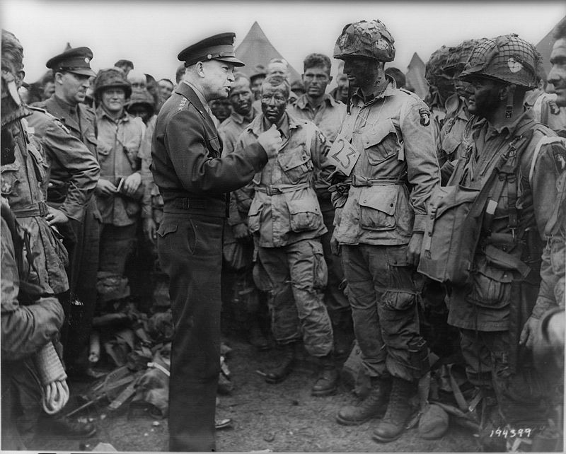
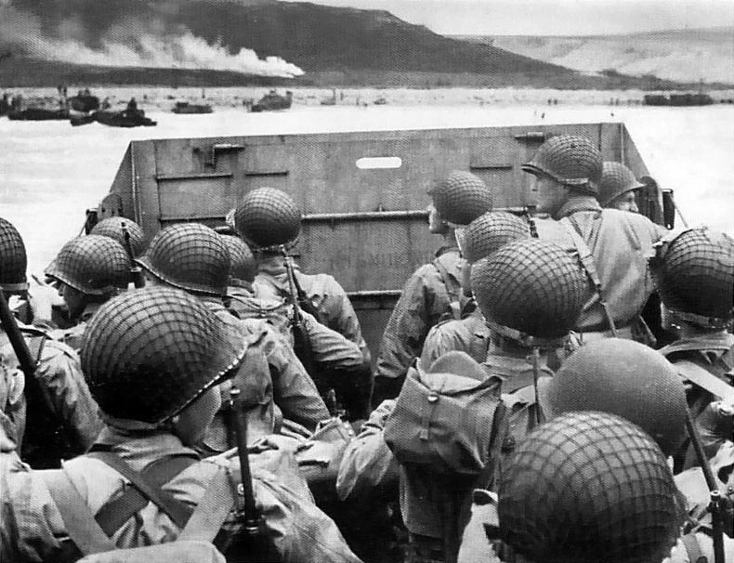

Slide 91
ד
מלחמת העולם השנייה
גרמניה לא הסכימה להיכנע בשום פנים ואופן במהלך החלק הראשון 1945.
לאחר 14 יום בבונקר, מבין היטלר כי גרמניה הפסידה במלחמה ומתאבד ב-30.4.45
מספר ימים לאחר התאבדותו, ב-8.5.45 – גרמניה נכנעת ללא תנאי.
כעת ארה"ב עוברת באופן מסיבי כדי להכניע גם את יפן. יפן סירבה להיכנע למרות שארה"ב השיגו שליטה מלאה בכל האזורים בהם שלטה יפן.

Slide 92
ד
מלחמת העולם השנייה
באוגוסט 1945 הטילה ארה"ב שתי פצצות אטום על יפן.
פצצות האטום היו נשק חדשני שהביא באופן מיידי להריגתם של יותר ממאה אלף איש, והשאיר סימנים בדומם, בצומח בחי ובאדם במשך עשרות שנים לאחר מכן.
פצצות האטום הוטלו על נאגאסאקי ועל הירושימה ועד היום היו פצצות האטום היחידות שהוטלו.
סיכום מלחמה"ע השנייה
סיכום שלב 3
הירושימה
עמוד האש

